Slide 1
Вклад в екологію В.І. Вернадського та його випередження часу.
Підготувала Кузьменко надія, 11-А клас

Slide 2
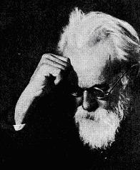
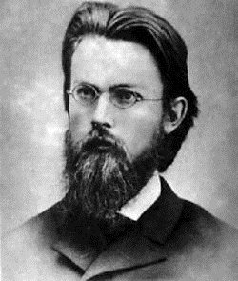
«Нові науки, котрі постійно створюються навколо нас, створюються за своїми власними законами. Плин історії та розвитку науки… зовсім не відповідає тому її ходу, який, здавалося б, повинен був би здійснюватися за нашим логічним розумінням», — писав В.І. Вернадський у 1921 р.

Slide 3
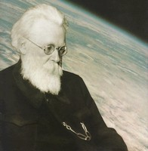
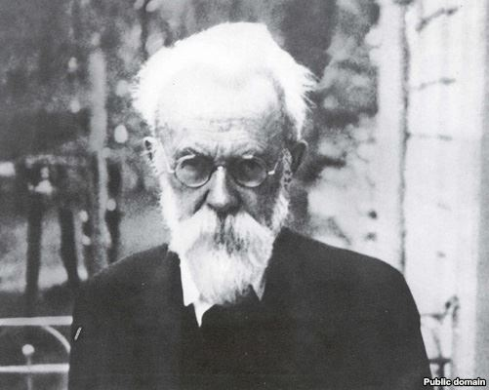
В СРСР екологія стала жертвою викривлених тлумачень та упереджених підходів.
Хоча ця наука не зазнала прямих заборон, її розвиток був істотно загальмований тим, що ідеї В.І. Вернадського про значення живої речовини, суть і функціонування біосфери розвивалися у вигляді окремих дисциплін.

Slide 4
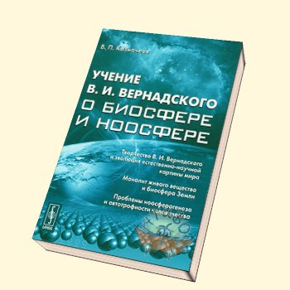
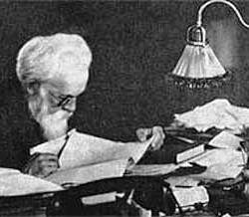
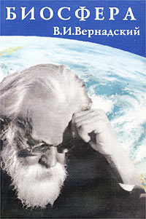
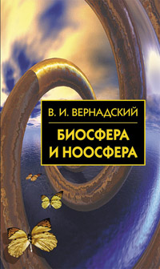
В. І. Вернадський створив цілий комплекс наук про Землю — від генетичної мінералогії до біохімії, радіології, вчення про біосферу.

Slide 5
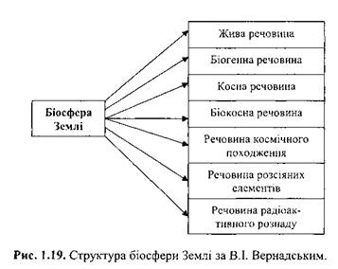

Slide 6
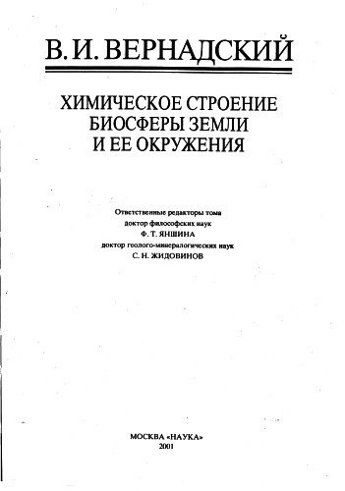
Його праця «Біосфера» , в якій розкрито геологічне значення живої речовини та її вплив на еволюцію планети, відобразила глобальні закони екології.
Він писав, що «жива речовина може розглядатися як речовина, котра перебуває у дієвому стані, як акумулятор сонячної енергії. Вона перетворює сонячну енергію…на молекулярний рух, на механічну енергію величезної сили»

Slide 7
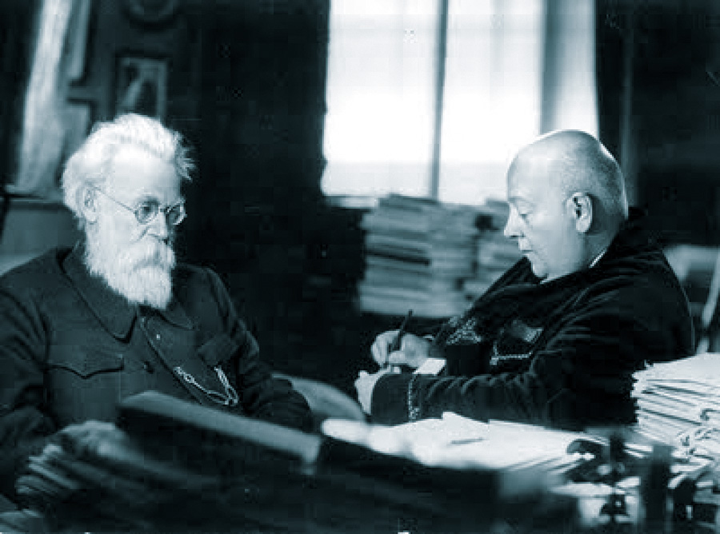
Він принципово відкинув старий біологічний підхід — дослідження окремо того чи іншого живого організму, а висунув на перше місце поняття життя як організованої сукупності живої речовини. Вчений підкреслював, що речовина планети) утворюється в кругообігу «мертве — живе — мертве».

Slide 8
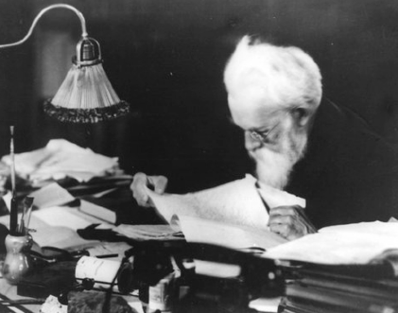
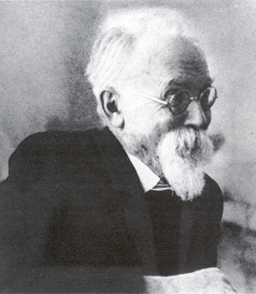
В. І. Вернадський:
визначив межі біосфери, вказавши, що до неї входять уся гідросфера Землі, верхня частина літосфери до глибини 2 — З км, де ще є живі бактерії, і нижня частина атмосфери
відніс до біосфери ширші шари земних оболонок, де не тільки мешкають живі організми, а й знаходяться речовини
розглядав біосферу як складну єдину систему — оболонку, в якій живі істоти перебувають у складній взаємодії
досліджував роль людини в перебудові поверхні Землі.

Slide 9
Багато робіт Володимира Івановича не публікувались у повному обсязі до 90-х років ХХ століття. Його праці й зараз мають практичне значення – вони були науковим одкровенням, яке змогло зрозуміти людство лише через десятки років.
Він був правим, коли казав, що «в геологічній історії біосфери перед людиною відкривається величезне майбутнє, якщо вона зрозуміє це і не буде використовувати свій розум і свій труд на самознищення»

